Slide 1

可愛的企鵝
資料蒐集人：阿宥

Slide 2
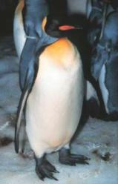
國王企鵝
國王企鵝在圈養環境下壽命可達15-20主要以魚維生，特別喜歡吃小型的Myctophidae科魚類 非全球性受威脅年

Slide 3
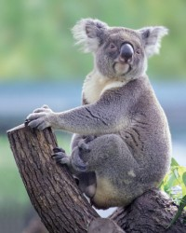
無尾熊
屬於夜行性動物 喜歡獨居 每年特定季節會有週期性發情，發情週期約為35日樹棲動物

Slide 4
國王企鵝
http://newweb.zoo.gov.tw/Pager/Show/ZooData_Index_Show.aspx?Animal_ID=118
無尾熊
http://newweb.zoo.gov.tw/Pager/Show/ZooData_Index_Show.aspx?Animal_ID=283

